Slide 1





Torino, 26 marzo 2019
MUTUI BEI 17
Arch. Roberta Grasso – Arch. Alfonso Prasso – Ing. Carmelo Tomaselli
In collaborazione con

Slide 2
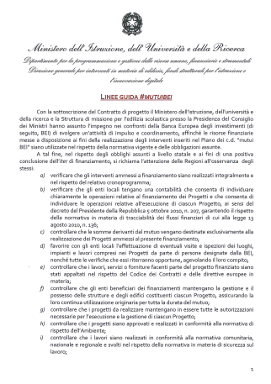

#LINEE GUIDA MIUR

Slide 3
#LINEE GUIDA MIUR
Il MIUR ha emanato, a seguito della pubblicazione del decreto interministeriale 23 gennaio 2015, LINEE GUIDA con indicazioni operative per la gestione delle procedure di finanziamento e per consentire l'esecuzione dei lavori e l'avvio delle liquidazioni degli interventi sulla base degli stati di avanzamento, affinché le risorse finanziarie fossero utilizzate nel rispetto della normativa vigente e delle obbligazioni assunte.
La nota illustra le modalità da seguire per trasmettere il monitoraggio degli interventi sugli istituti scolastici.
Di seguito si descrivono i diversi step procedurali:

Slide 4
#LINEE GUIDA MIUR
ACCREDITAMENTO ENTE: il MIUR invierà una email agli enti locali contenente un link a cui gli enti locali dovranno collegarsi per effettuare la registrazione dell'ente e del RUP di ogni progetto.
REGISTRAZIONE RUP: A seguito della registrazione, il Responsabile del procedimento riceverà, all'indirizzo mail indicato in sede di registrazione, le credenziali di accesso al sistema informativo realizzato dal MIUR.
IMPLEMENTAZIONE DATI INTERVENTO: Da questo momento il RUP potrà procedere a implementare i dati nel sistema informativo sia per la parte procedurale (affidamento lavori, incarichi professionali, ecc.) che per la parte relativa alla rimodulazione del quadro economico post gara.
Si ricorda che le ECONOMIE DI GARA (somme derivanti dai ribassi delle procedure di gara + corrispondente aliquota I.V.A.)
sono accantonate in apposita voce del QTE e non restano nella disponibilità dell'ente locale, in quanto le stesse SONO DESTINATE PER ESPRESSA PREVISIONE NORMATIVA AL FINANZIAMENTO DEGLI ULTERIORI INTERVENTI PRESENTI IN GRADUATORIA.

Slide 5
#LINEE GUIDA MIUR
VALIDAZIONE REGIONE PIEMONTE DEL Q.E.R.: la Regione, a seguito della verifica della regolarità della parte procedurale e amministrativa che del OTE rimodulato post gara, procede all’autorizzazione (tasto "convalida") dello stesso OTE.
In caso di co-finanziamento da parte dell’ente è necessario che il OTE venga impostato, differenziando l'importo di cofinanziamento dell'ente da quello statale in relazione all'incidenza delle singole fonti di finanziamento rispetto alla totalità dell'importo.
Le sole economie di gara che verranno accantonate sono quelle statali, restando, invece, nella disponibilità dell'ente locale la quota di economie relative alla parte di cofinanziamento.
ACCESSO ALL’AREA “GESTIONE FINANZIARIA”E PRIMA RICHIESTA LIQUID. SOMME:
Gli enti locali possono procedere nel caricamento delle richieste di liquidazione delle somme.
I pagamenti avverranno per stati di avanzamento dei lavori (SAL), previo caricamento a sistema del verbale di consegna dei lavori.
In particolare il RUP dell'ente locale, una volta maturata la spesa relativa a lavori e/o altre spese, dovrà caricare a sistema una propria autocertificazione e la Regione procederà, mediante convalida a sistema, ad autorizzare il pagamento della somma attestata.

Slide 6
#LINEE GUIDA MIUR
DOCUMENTAZIONE PROBATORIA E SUCCESSIVE RICHIESTE DI LIQUID. SOMME:
Per le successive richieste di liquidazione somme, il RUP dell'ente locale dovrà caricare a sistema la determine, le fatture, i certificati di pagamento e i mandati quietanzati.
Tali adempimenti sono propedeutici e vincolanti all'erogazione delle successive autorizzazioni di liquidazione da parte della medesima Regione (ciascun atto di impegno e di liquidazione emesso dall'ente locale riporti i codici CUP e CIG di riferimento).
Le liquidazioni procedono secondo la predetta sequenza fino al raggiungimento del 90% del finanziamento, mentre l'ultimo 10% potrà essere autorizzato e liquidato solo a seguito del caricamento del certificato di regolare esecuzione e del certificato di collaudo.
A seguito dell'autorizzazione e della liquidazione del residuo 10% del finanziamento, le Regioni verificheranno che gli enti locali abbiano caricato a sistema, entro il termine di 30 giorni dall'avvenuta liquidazione, la contabilità finale e i relativi mandati di pagamento quietanzati, pena l'attivazione delle procedure di revoca del finanziamento;

Slide 7
#LINEE GUIDA MIUR
EROGAZIONE DELLE SOMME:
Le Regioni, validate le richieste di pagamento degli enti locali, inoltrano a Cassa Depositi e Prestiti l'apposito modulo G con indicazione della percentuale di avanzamento del progetto.
Inoltre si precisa quanto segue:
SPESE AMMISSIBILI
Sono ammissibili tutte le spese indicate nel QTE di progetto approvato dalla Regione (sia lavori che somme a disposizione), e nel rispetto di quanto indicato nel BANDO TRIENNALE 2015-16-17 EDILIZIA SCOLASTICA – MUTUI.
Il progetto è ammesso a finanziamento solo nell'ipotesi in cui il contratto di appalto dei lavori sia stato stipulato successivamente all'emanazione del decreto interministeriale di autorizzazione alla stipula dei mutui.
TERMINE PER LA RENDICONTAZIONE DEI LAVORI SU PIATTAFORMA MUTUI BEI
Il termine è quello di 31 dicembre 2020, data di fine proroga del mutuo, salvo eventuale proroga concessa dal Ministero in ragione del piano di ammortamento del mutuo.

Slide 8
#LINEE GUIDA MIUR
REVOCA DEL FINANZIAMENTO:
La Regione procederà alla revoca del finanziamento nel caso in cui:
    l'ente locale non abbia provveduto all'aggiudicazione provvisoria entro il termine previsto dal decreto interministeriale;
    emergano gravi irregolarità e/o violazioni in merito alla normativa vigente relativa ai lavori pubblici o alle procedure sugli appalti pubblici;
    l'ente non abbia proceduto al caricamento dei dati giustificativi delle somme liquidate;
    in caso di espressa rinuncia al finanziamento;
    nel caso in cui si accerti che lo stesso progetto/intervento risulti essere già stato finanziato con altre risorse regionali e/o nazionali o comunitarie;
    nel caso in cui si accerti che l'edificio oggetto di intervento non abbia o non mantenga la destinazione ad uso scolastico statale;
    nel caso di realizzazione di un progetto diverso da quello incluso nelle graduatorie regionali salvo che non sia intervenuta apposita autorizzazione regionale.

Slide 9
VARIANTI IN CORSO D’OPERA

Slide 10
#LINEE GUIDA MIUR
VARIANTI:
Qualora nel corso dei lavori si rendesse necessario procedere alla redazione di una perizia di variante, LE PERIZIE DI VARIANTE AMMESSE SONO SOLO QUELLE PREVISTE DA ARTT. 106 (Modifica di contratti durante il periodo di efficacia) e 149 (Verianti nel settore dei beni culturali) DEL D.LGS N. 50/2016, per cui si richiama l'attenzione delle Regioni al rispetto della normativa vigente in materia.
Per quanto concerne la SOSTENIBILITÀ FINANZIARIA, nell'ipotesi in cui le stesse siano suppletive, l'ente beneficiario potrà utilizzare esclusivamente le somme a disposizione contenute nel proprio QTE senza considerare a tal fine le economie derivanti dai ribassi di gara (destinate allo scorrimento delle graduatorie).
Gli enti locali potranno utilizzare le voci relative a imprevisti (se previsto dal bando) o utilizzare, rimodulando il QTE, altre voci delle somme a disposizione che fino a quel momento non risultino spese e che non si prevede di spendere per il completamento dell'opera.
In tale ultimo caso è necessaria idonea dichiarazione sul sistema da parte del RUP.
La Regione dovrà convalidare, o motivare il diniego, a seguito di inoltro della variante da parte dell’ente.
Si evidenzia, inoltre, che l'operazione di rimodulazione e di utilizzo degli imprevisti o di altre voci del OTE è preclusa nell'ipotesi di variante resasi necessaria per errore progettuale.

Slide 11
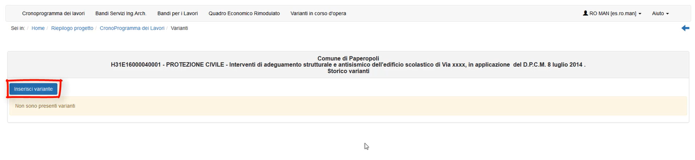
APPLICATIVO MUTUI BEI_VARIANTI

Slide 12
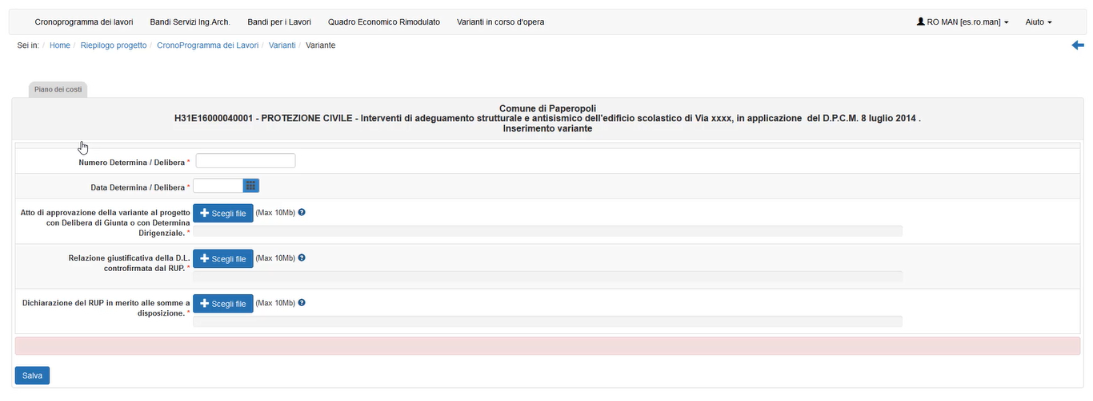
APPLICATIVO MUTUI BEI_VARIANTI

Slide 13
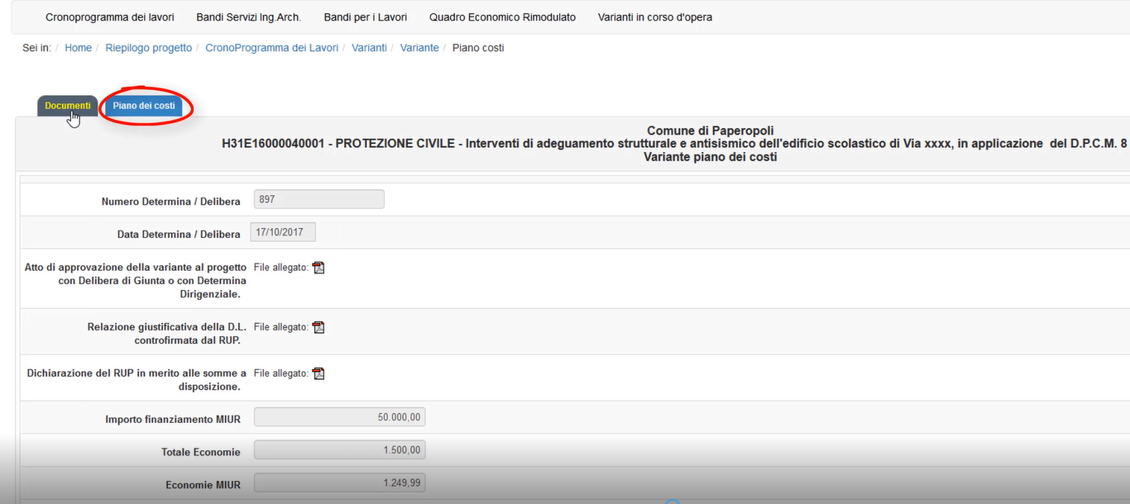
APPLICATIVO MUTUI BEI_VARIANTI

Slide 14
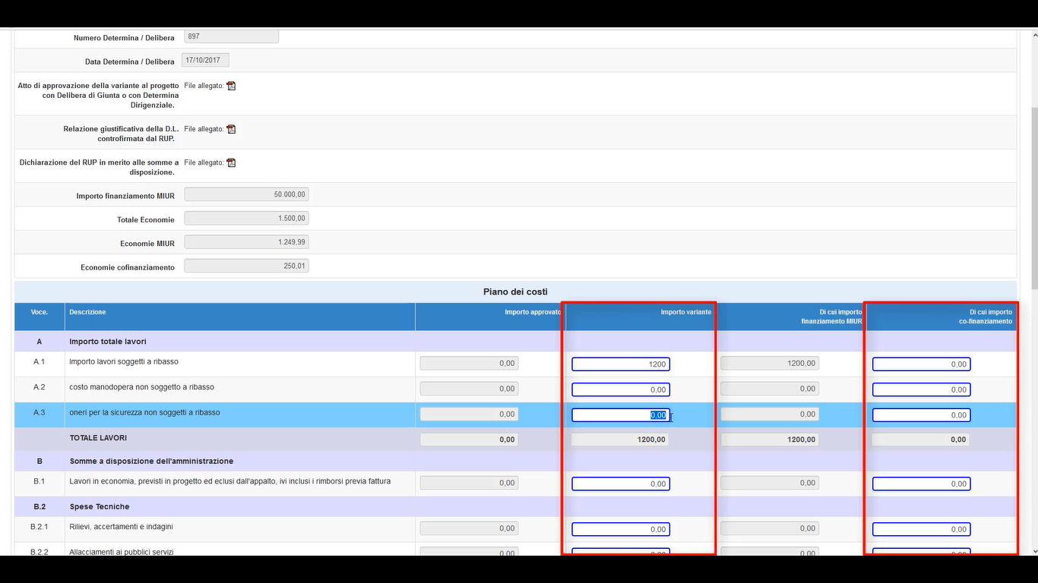
APPLICATIVO MUTUI BEI_VARIANTI

Slide 15
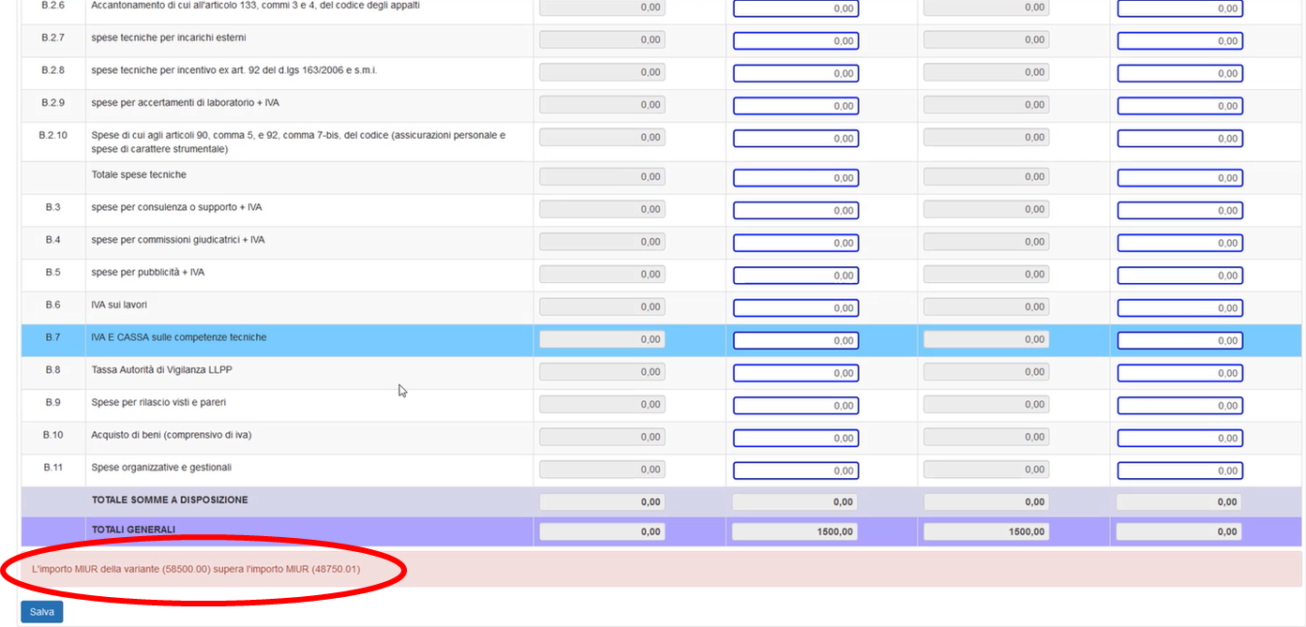
APPLICATIVO MUTUI BEI_VARIANTI

Slide 16
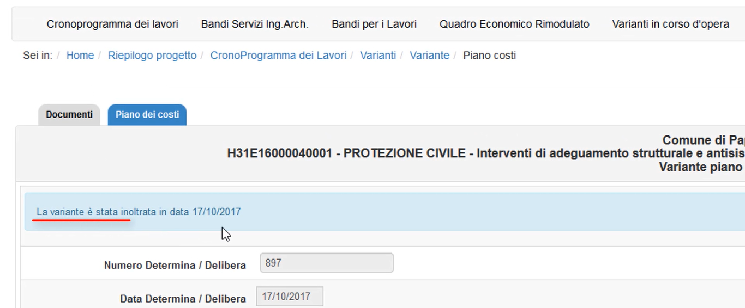
APPLICATIVO MUTUI BEI_VARIANTI

Slide 17
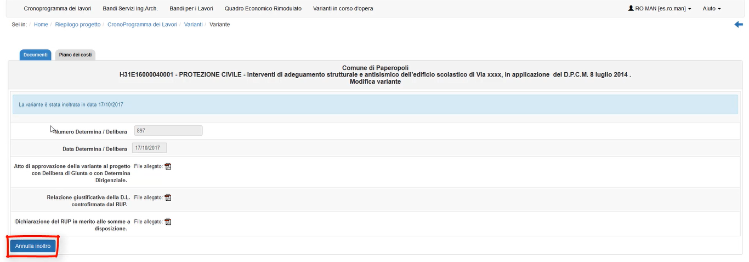
APPLICATIVO MUTUI BEI_VARIANTI

Slide 18

APPLICATIVO MUTUI BEI
Mutui BEI 2017

Slide 19
APPLICATIVO MUTUI BEI
ANAGRAFICA: Autenticazione e Area Lavoro
STRUTTURA DEL PROGETTO:
○ Ambiente di lavoro
○ Descrizione del progetto
○ Edifici e scuole coinvolte
○ Interventi del progetto
○ Quadro economico
GESTIONE DEL PROGETTO:
Area di lavoro
○ Cronoprogramma dei lavori
○ Bandi per servizi di Ingegneria e Architettura Pacchetto
○ Bandi per i lavori
○ Quadro economico rimodulato post-gara
○ Varianti in corso d’opera

Slide 20
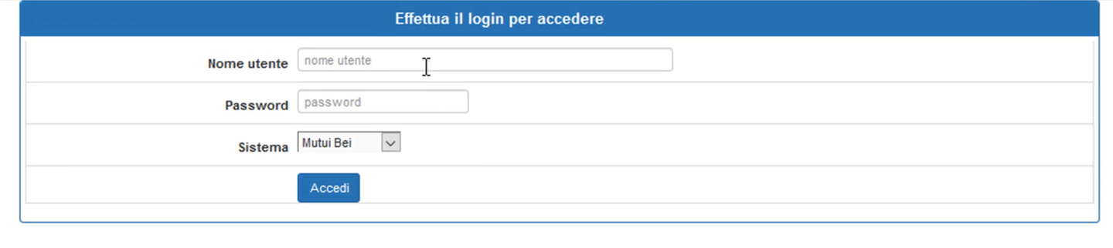
APPLICATIVO_ANAGRAFICA
ANAGRAFICA:

Slide 21
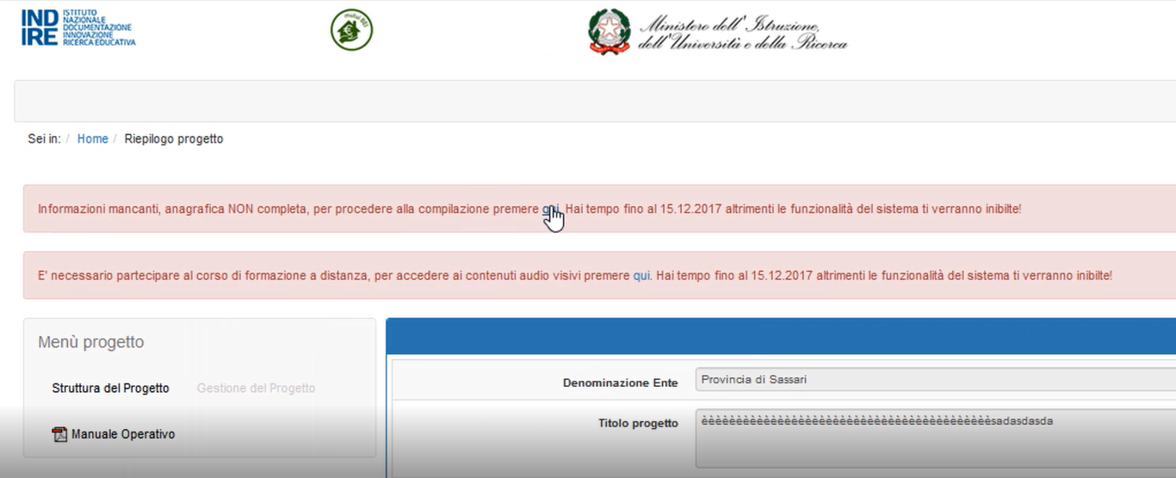
APPLICATIVO_ANAGRAFICA

Slide 22
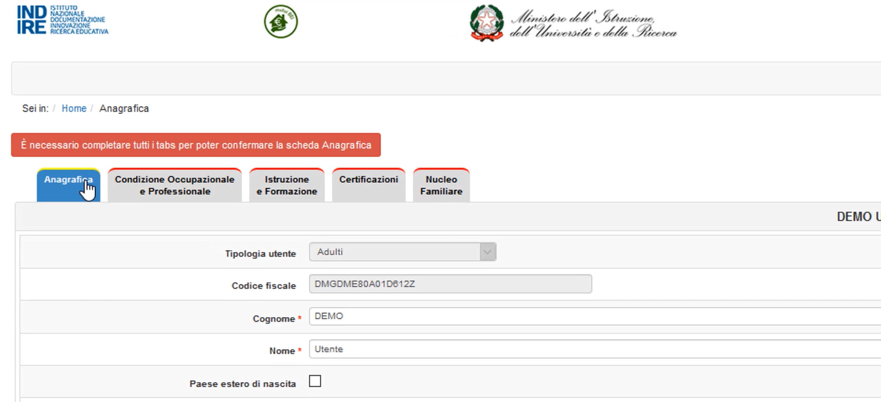
APPLICATIVO_ANAGRAFICA

Slide 23
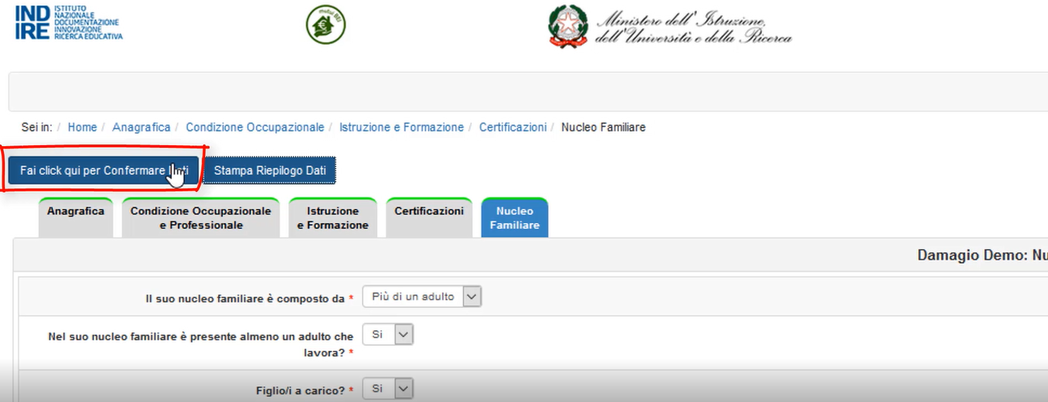
APPLICATIVO_ANAGRAFICA

Slide 24
APPLICATIVO_STRUTT. PROGETTO
STRUTTURA PRROGETTO:
In quest’area, il RUP è chiamato al completamento delle operazioni previste mediante l’inserimento dei dati descrittivi del progetto esecutivo. L’area si compone delle seguenti sezioni:

Slide 25
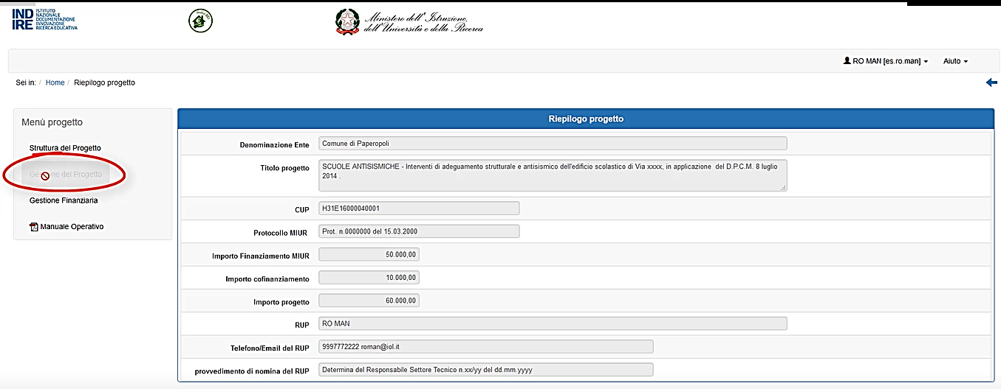
APPLICATIVO_STRUTT. PROGETTO

Slide 26
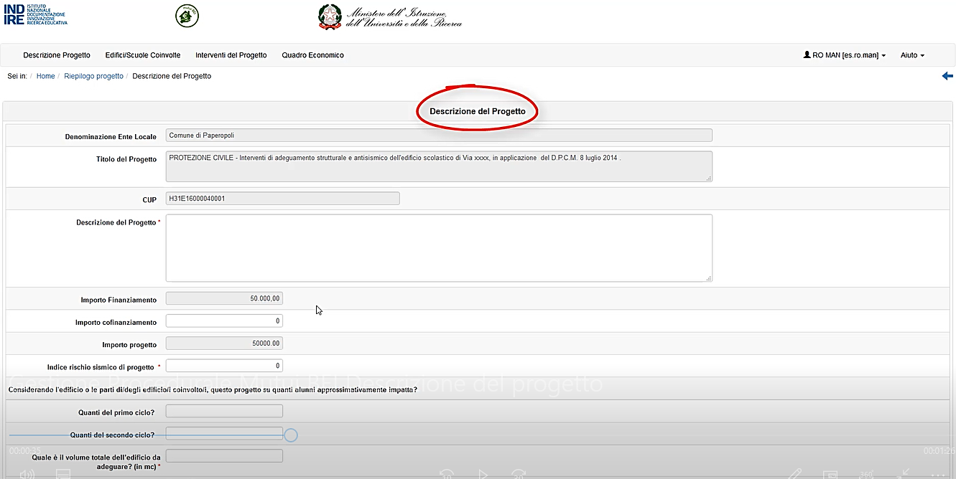
APPLICATIVO_STRUTT. PROGETTO

Slide 27
APPLICATIVO_STRUTT. PROGETTO
N.B.: è possibile modificare l’importo del co-finanizamento solo fino a quando non viene inserito e validato il Q.E. pre-gara.
Tale validazione coincide con la validazione della Struttura del progetto e lo sblocco dell’area di Gestione del Progetto.

Slide 28
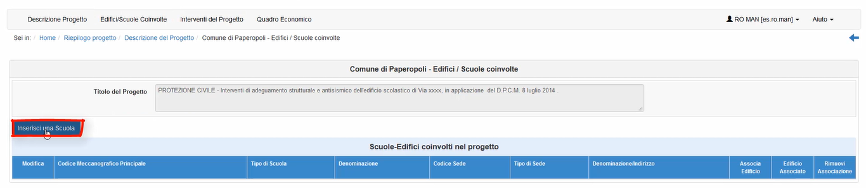
APPLICATIVO_STRUTT. PROGETTO

Slide 29
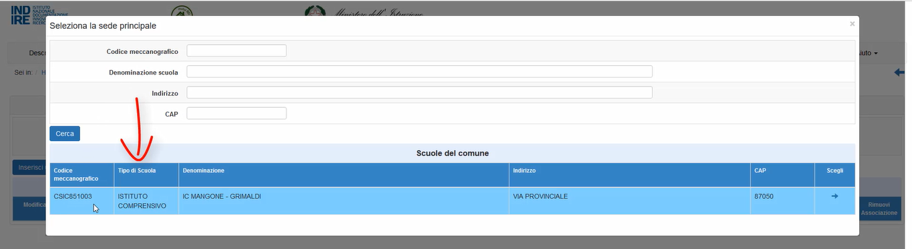
APPLICATIVO_STRUTT. PROGETTO

Slide 30
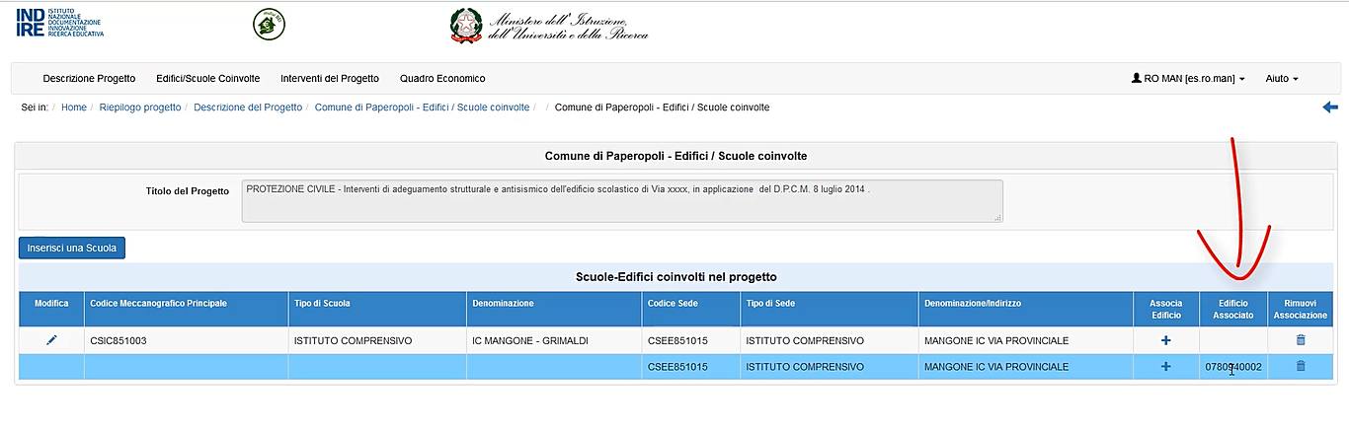
APPLICATIVO_STRUTT. PROGETTO

Slide 31
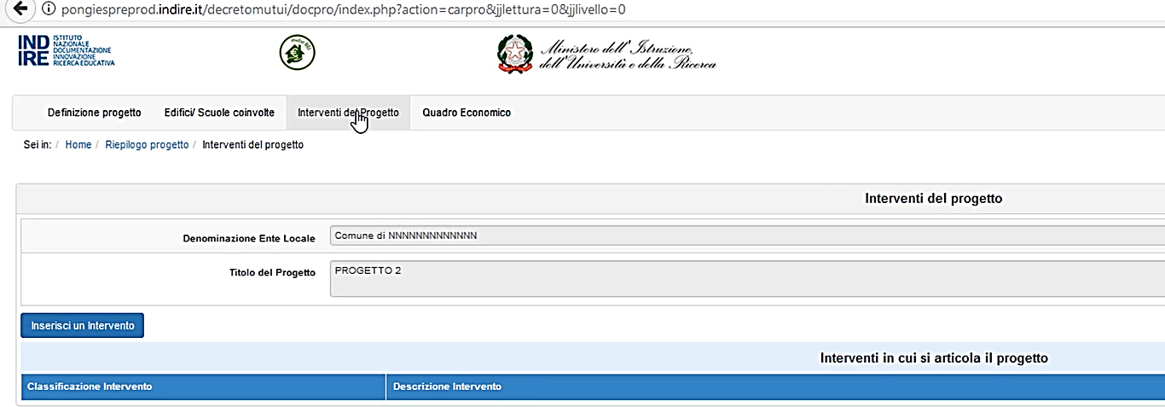
APPLICATIVO_STRUTT. PROGETTO
INTERVENTI DEL PROGETTO: In questa sezione, il sistema consente al RUP di inserire gli interventi, classificati per tipologia, che sono previsti per gli edifici/scuole indicate nella sezione precedente.
Per ciascun intervento edilizio previsto nel progetto è necessario inserire tutte le informazioni che lo definiscono mediante il tasto Inserisci intervento.

Slide 32
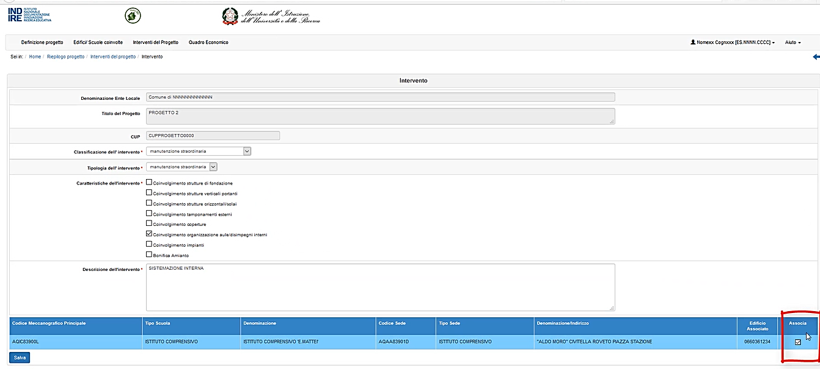
APPLICATIVO_STRUTT. PROGETTO
Una volta cliccato sul tasto Inserisci intervento, il sistema apre una schermata con una serie di campi da compilare con la descrizione di ogni singolo intervento edilizio previsto.

Slide 33
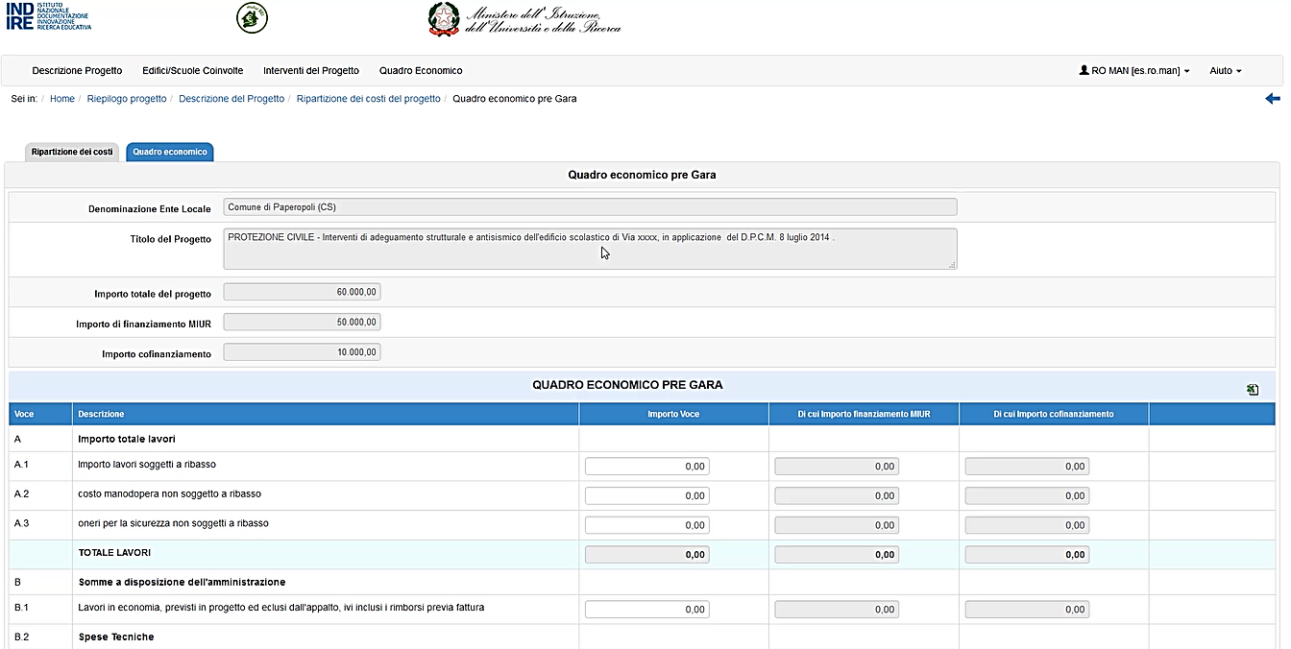
APPLICATIVO_STRUTT. PROGETTO

Slide 34
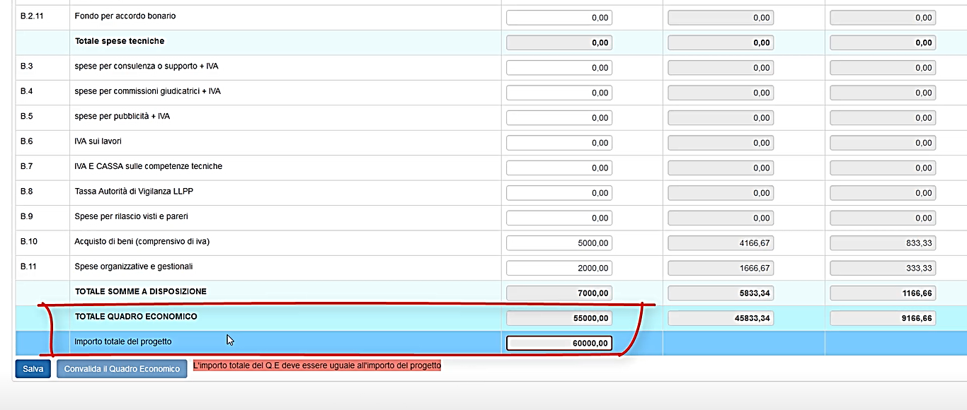
APPLICATIVO_STRUTT. PROGETTO
N.B.. La convalida del Quadro Economico pre-gara è propedeutica al salvataggio dei dati inseriti.
Attraverso il tasto Torna al Riepilogo si torna alla pagina iniziale, da cui si potrà accedere alla Gestione del Progetto.

Slide 35
APPLICATIVO_GESTIONE PROGETTO
GESTIONE DEL PROGETTO:
In quest’area il RUP è chiamato a perfezionare tutte le procedure previste mediante l’inserimento dei dati descrittivi del progetto esecutivo.
L’area si compone delle seguenti sezioni:

Slide 36
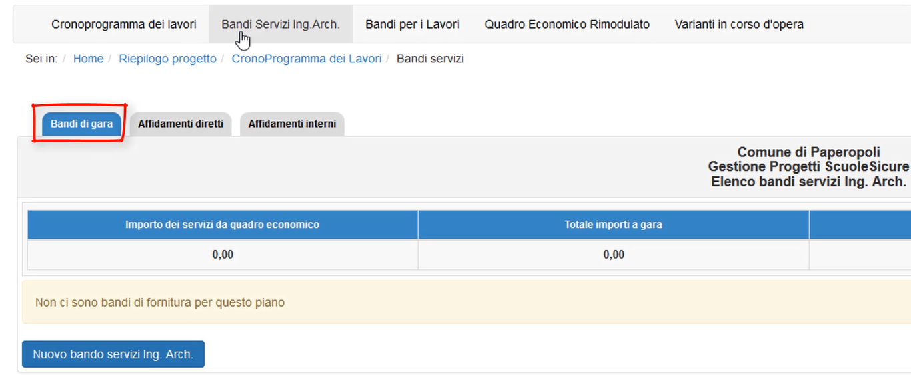
APPLICATIVO_GESTIONE PROGETTO
BANDI PER SERVIZI DI INGEGNERIA E ARCHITETTURA:
In questa sezione, il RUP è chiamato ad inserire i dati relativi alle procedure ad evidenza pubblica utilizzate per l’acquisizione dei servizi. In questo senso, la presente sezione del Sistema è articolata in tre sottosezioni che danno al RUP la possibilità di scegliere una o più modalità specifiche di acquisizione dei servizi. Nello specifico, le sotto-sezioni presenti a Sistema sono: (a) Bandi di gara; (b) Affidamenti diretti; (c) Affidamenti interni.

Slide 37
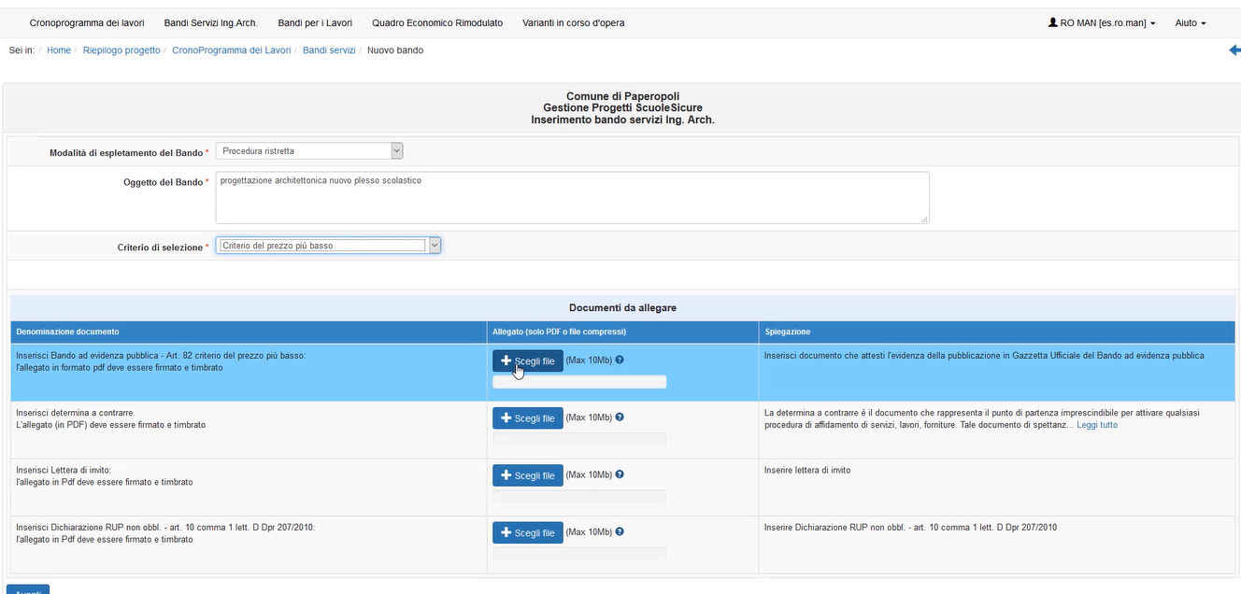
APPLICATIVO_STRUTT. PROGETTO
Solo dopo aver correttamente inserito tutte le informazioni richieste è possibile cliccare sul tasto Avanti e passare alla schermata successiva in cui sono presenti tre ulteriori maschere da compilare, necessariamente in ordine progressivo: Definizione gara; Aggiudicazione; Convalida.

Slide 38
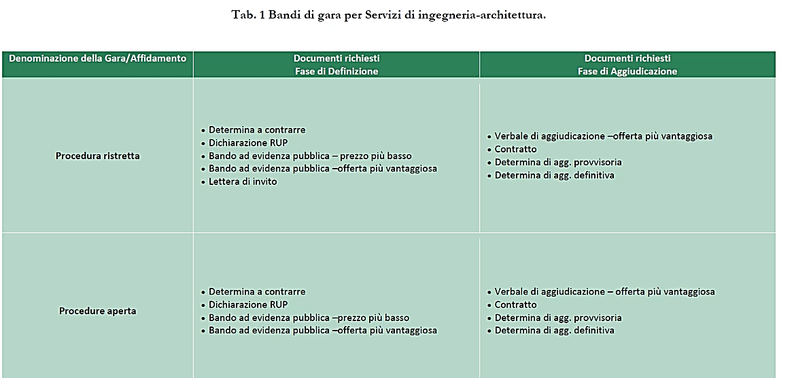
APPLICATIVO_STRUTT. PROGETTO
Solo dopo aver correttamente inserito tutte le informazioni richieste è possibile cliccare sul tasto Avanti e passare alla schermata successiva in cui sono presenti tre ulteriori maschere da compilare, necessariamente in ordine progressivo: Definizione gara; Aggiudicazione; Convalida.

Slide 39
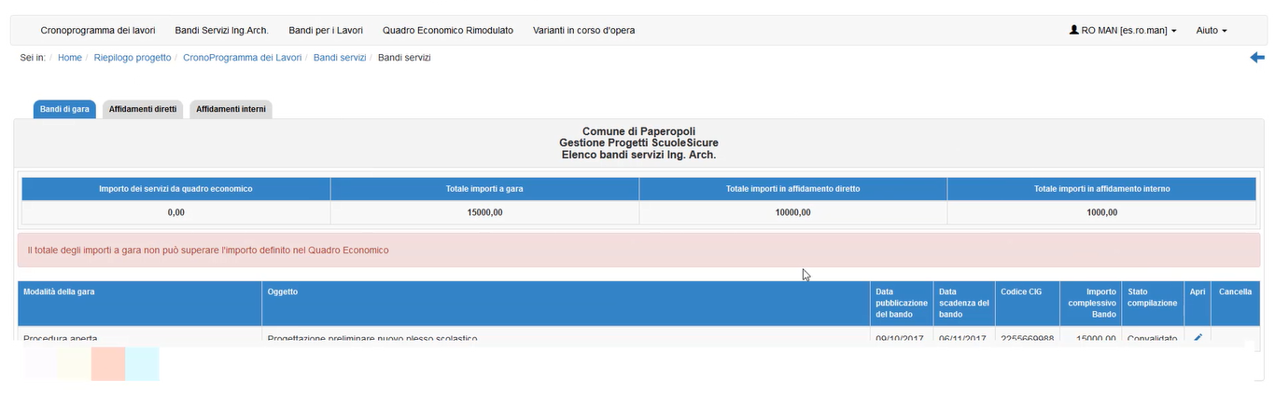
APPLICATIVO_STRUTT. PROGETTO
Solo dopo aver correttamente inserito tutte le informazioni richieste è possibile cliccare sul tasto Avanti e passare alla schermata successiva in cui sono presenti tre ulteriori maschere da compilare, necessariamente in ordine progressivo: Definizione gara; Aggiudicazione; Convalida.

Slide 40
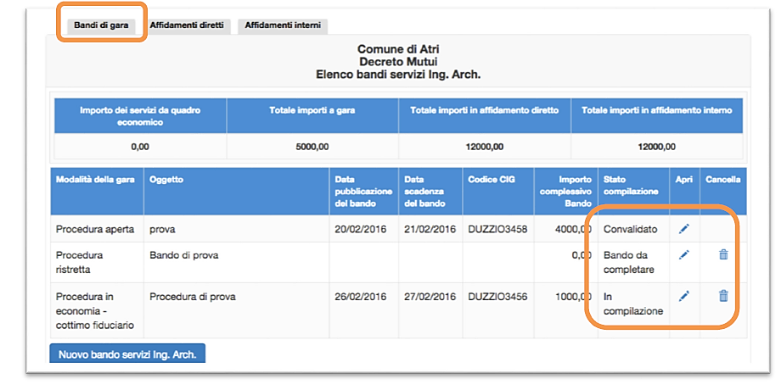
APPLICATIVO_STRUTT. PROGETTO
N.B.: Per gli incarichi aggiunti dopo l’approvazione del Quadro economico rimodulato, DOVRA’ ESSERE RICHIESTA L’APPROVAZIONE ALLA REGIONE,
inviando mail avente come oggetto “ Affidamento Incarico – Richiesta di approvazione del QER – a: contributi- ediliziascolastica@regione.piemonte.it

Slide 41
APPLICATIVO_GESTIONE PROGETTO
BANDI PER I LAVORI:
In questa sezione, il RUP è chiamato ad inserire i dati relativi alle procedure ad evidenza pubblica per lavori. In questo senso, la presente sezione del Sistema è articolata in due sotto-sezioni che danno al RUP la possibilità di scegliere una o più modalità specifiche di progettazione dei lavori. Nello specifico, le sottosezioni presenti a Sistema sono: (a) Bandi di gara; (b) Affidamenti diretti.
BANDI PER I LAVORI:
In questa sezione, il RUP è chiamato ad inserire i dati relativi alle procedure ad evidenza pubblica per lavori. In questo senso, la presente sezione del Sistema è articolata in due sotto-sezioni che danno al RUP la possibilità di scegliere una o più modalità specifiche di progettazione dei lavori. Nello specifico, le sottosezioni presenti a Sistema sono: (a) Bandi di gara; (b) Affidamenti diretti.
N.B.: La compilazione di queste specifiche sezioni deve essere effettuata necessariamente in ordine progressivo.
La maschera di Aggiudicazione e la maschera di Convalida si attivano solamente dopo aver correttamente inserito e salvato i dati nella maschera Definizione gara.

Slide 42
APPLICATIVO_GESTIONE PROGETTO
N.B.: La tipologia di dati richiesti può variare in base alla procedura di affidamento.

Slide 43
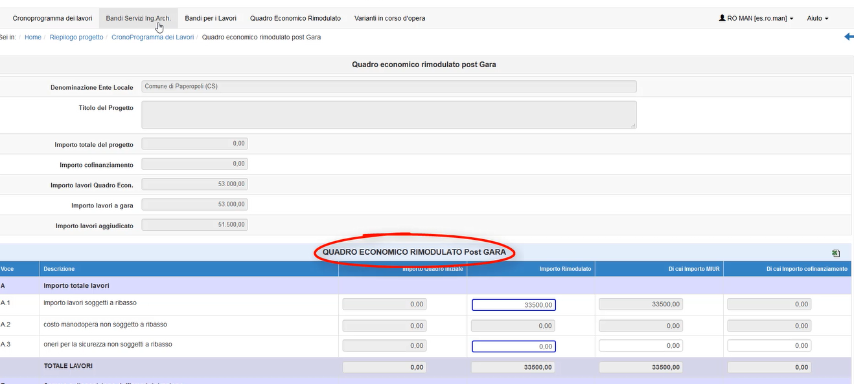
APPLICATIVO_GESTIONE PROGETTO
QUADRO ECONOMICO RIMODULATO POST-GARA:
In questa sezione il RUP visualizza in modalità di sola lettura una tabella riassuntiva delle principali voci relative alle gare espletate e agli affidamenti. Il Quadro economico rimodulato può essere compilato solo se sono state precedentemente inserite e convalidate tutte le informazioni relative alle procedure di gara/affidamento presenti nella sezione Bandi per Servizi e Bandi per lavori.

Slide 44
APPLICATIVO_GESTIONE PROGETTO
QUADRO ECONOMICO RIMODULATO POST-GARA:
Nel caso in cui, in seguito all’espletamento delle procedure di gara/affidamento, alcuni degli importi fossero cambiati rispetto a quanto inserito nel Quadro economico pre-gara, il RUP può rimodulare il quadro economico che aveva compilato in precedenza.
A differenza del Quadro economico pre-gara, IN QUESTA SEZIONE IL RUP PUÒ AGIRE SOLO SU SPECIFICHE VOCI DEL QUADRO:

Slide 45
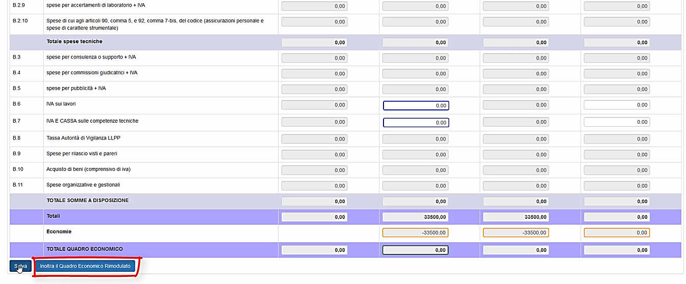
APPLICATIVO_GESTIONE PROGETTO
UNA VOLTA INOLTRATO IL QUADRO ECONOMICO RIMODULATO DOVRÀ ESSERE VALIDATO DALLA REGIONE PIEMONTE.

Slide 46
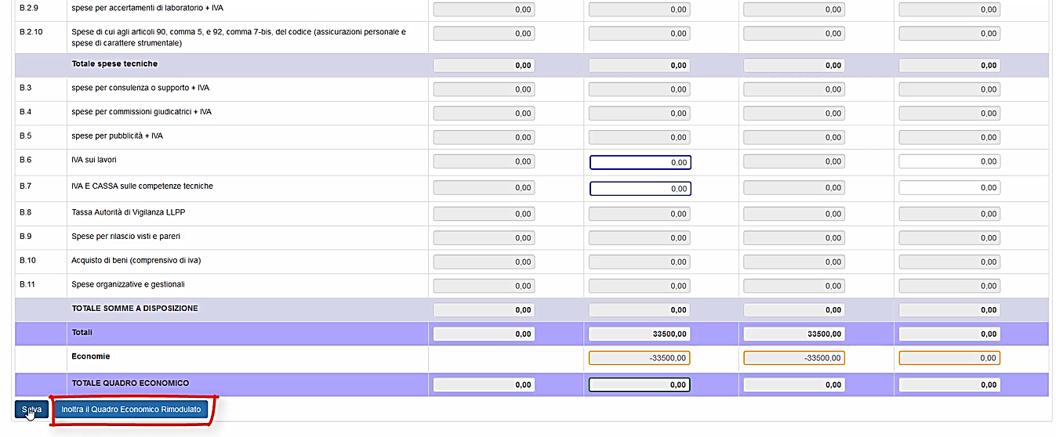
APPLICATIVO_GESTIONE PROGETTO
UNA VOLTA INOLTRATO IL QUADRO ECONOMICO RIMODULATO DOVRÀ ESSERE VALIDATO DALLA REGIONE PIEMONTE.

Slide 47
APPLICATIVO_GESTIONE FINANZIARIA
GESTIONE FINANZIARIA:
- DOCUMENTAZIONE INIZIO LAVORI: | - DOCUMENTAZIONE FINE LAVORI:
Cronoprogramma | C.R.E. - Collaudi
Verbale consegna lavori | Relazioni - Verbali
- DOCUMENTAZIONE DA VALIDARE: | Conto Finale
Autocertificazione lavori | - FOTO:
Autocertificazione altro | Foto pre-lavoro
- DOCUMENTAZIONE PROBATORIA: | Foto lavoro in corso d’opera
Fattura | - ASSOCIA AUTOCERT/PROBATORIA:
Mandato quietanzato
Determina
Documento d’identità
Contratto
Probatoria quota ente

Slide 48
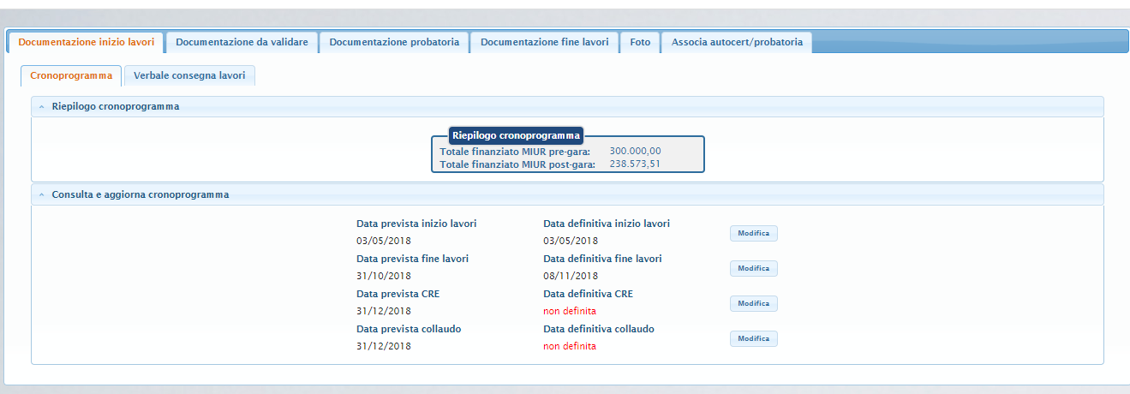
APPLICATIVO_GESTIONE FINANZIARIA
DOCUMENTAZIONE FINANIZARIA:
Per accedere alla Gestione finanziaria è necessario che il quadro economico rimodulato venga convalidato dalla Regione. Una volta convalidato è possibile accedere con le stesse credenziali utilizzate per Gestione procedurale. In questa sezione va caricata la documentazione finanziaria solo dopo aver inserito i propri dati contabili (IBAN).

Slide 49
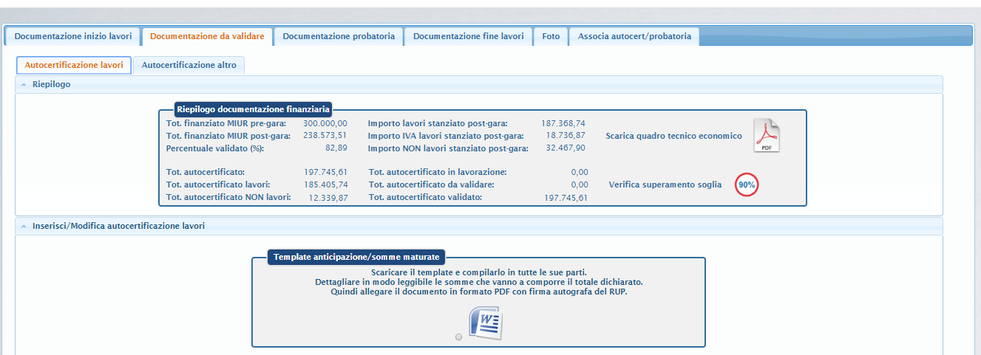
APPLICATIVO_GESTIONE FINANZIARIA

Slide 50
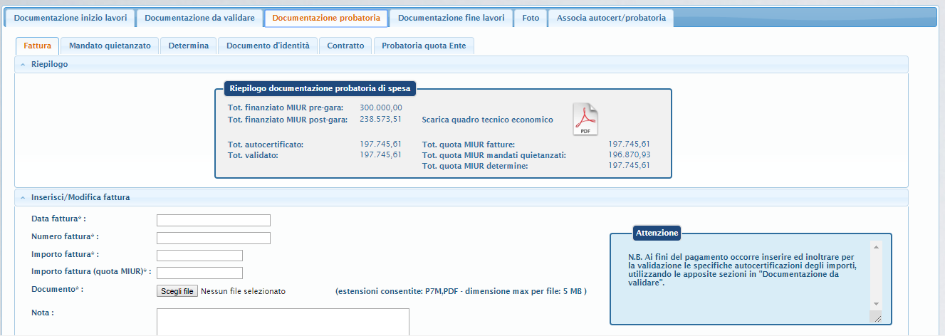
APPLICATIVO_GESTIONE FINANZIARIA

Slide 51
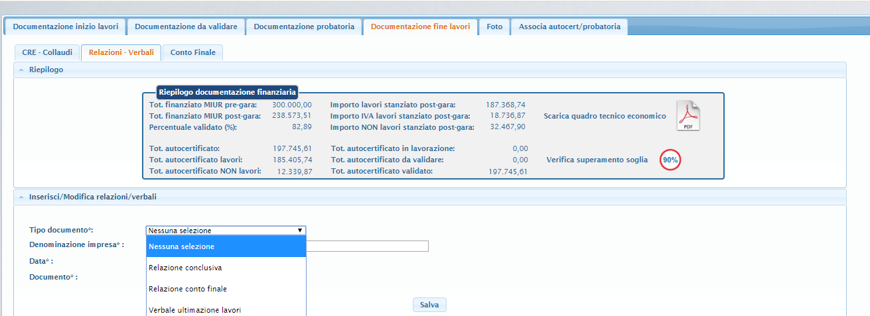
APPLICATIVO_GESTIONE FINANZIARIA

Slide 52
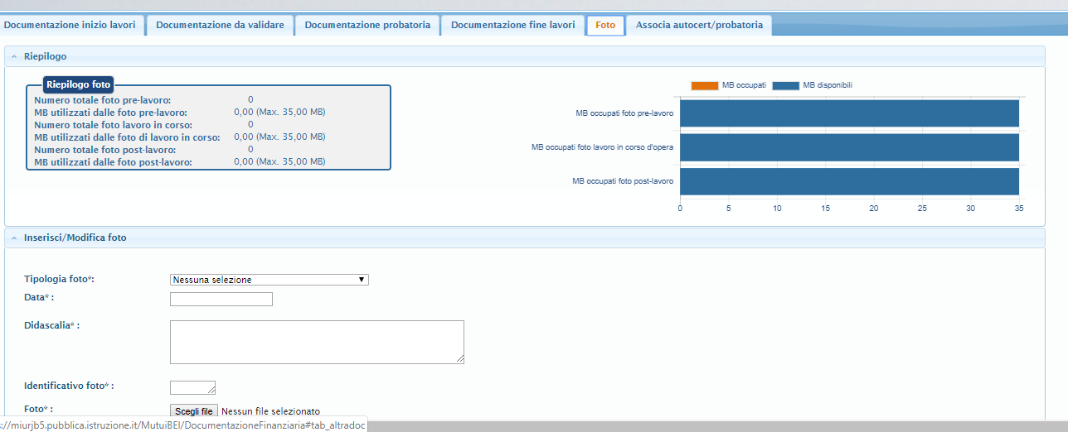
APPLICATIVO_GESTIONE FINANZIARIA

Slide 53
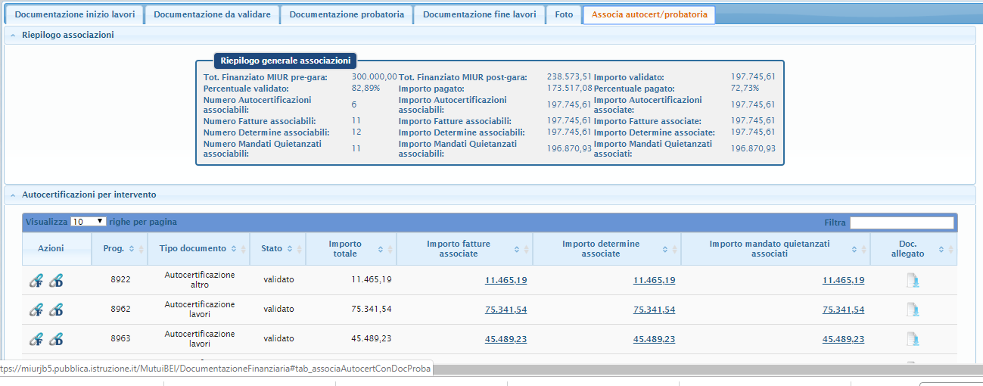
APPLICATIVO_GESTIONE FINANZIARIA

Slide 54
LINK UTILI:
- APPLICATIVO MUTUI BEI: https://ext.pubblica.istruzione.it/MutuiBei/login
- #LINEE GUIDA Mutui BEI:
http://www.istruzione.it/edilizia_scolastica/allegati/LINEE_GUIDA_MUTUI_BEI.pdf
- FAQ E MANUALI OPERATIVI: http://gies.indire.it/mutui.php

Slide 55
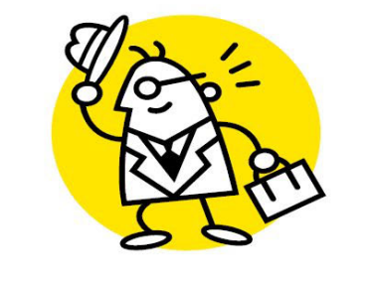
FINE
GRAZIE PER L’ATTENZIONE

